Slide 1
Города-герои
Города-герои Великой отечественной войны.
Почетное звание (Город-Герой) утвердили в 1965г,
В 20-летнию годовщину победы советских войск в Великой Отечественной войне.
Его давали городам, жителе, которых проявили героизм, стойкость и мужество в защите родины в 1941-1945гг.
Этим городам вручались высшие награды- Орден Ленина и медаль «Золотая звезда», которые изображались на знамени города.
Почетным званием удостоились 12 городов и одна крепость.

Slide 3
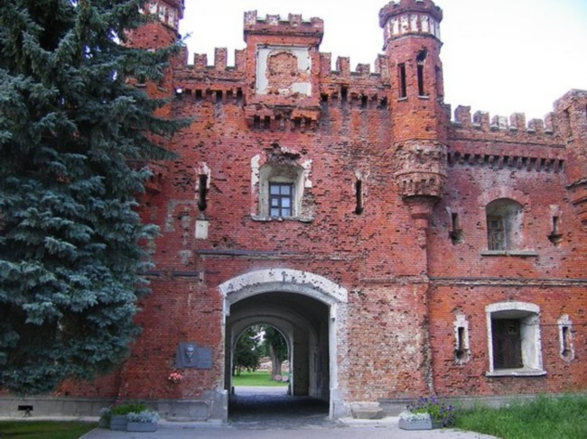
Брестская крепость
Брестская крепость, первая приняла
Удар немецко-фашистких войск.
Один из самых ярких символов
Мужество на войне. Потери немецкой
Армии только на подступах к Бресту за первую
Неделю боев были колоссальными. Обычными
Боевыми средствами взять Брест не удалось. Для
Уничтожения защитников гитлеровцам пришлось
Использовать особые виды вооружения: тяжелые
Авиабомбы и крупнокалиберные орудия.
Одним из защитников крепости был майор
П.М. Гаврилов. После войны он жил в нашем городе
Краснодаре. И сейчас улица Гаврилова, названа в честь
него.

Slide 4
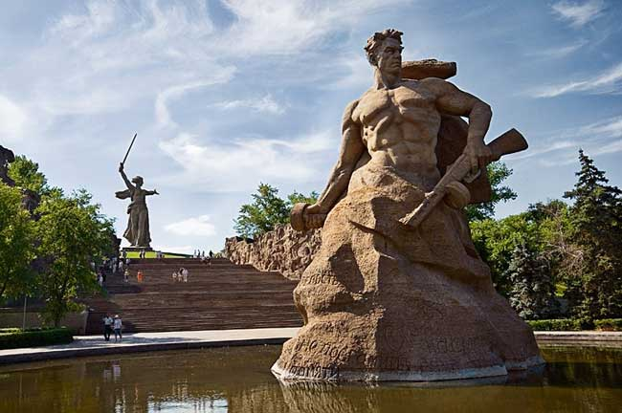
Волгоград (Сталинград)
(В годы войны город назывался Сталинград).
Именем этого города названо самое значимое
И грандиозное сражение ХХ века- Сталинградская
Битва. Событие 17 июля 1942-2 февраля 1943гг.
Изменили ход истории: немецко-фашистская
«военная машина» была сломлена.
На защиту города встали рабочие. Городская
Милиция, моряки, Волжской военной флотилии.
Вспыхнули ожесточенные уличные бои. Но
Советские войска героически удерживали позиции
Вдоль берега Волги и высоту Мамаев курган.
В городе почти все здания превратились в руины,
Людям не где было жить. В январе 1943 года
Немецко-фашистские войска были разгромлены.

Slide 5
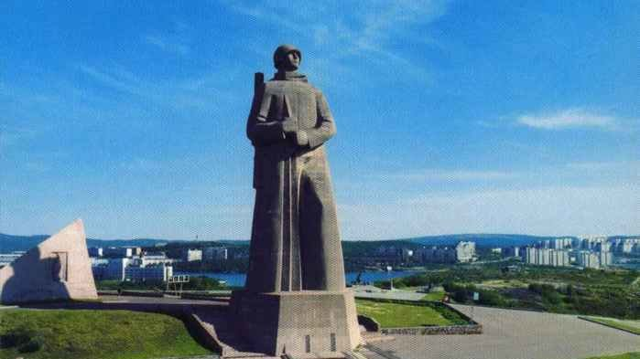
Мурманск
Город-герой Мурманск, в годы войны так и не
сдался гитлеровским войскам, не смотря на
сокрушительные атаки 150-тысячной немецкой
армии и постоянные бомбардировки. Гитлер
хотел этот важный порт что бы отрезать
поставки продовольствий для нашей страны.
Город почти 40 месяцев сопротивлялся атакам врага.
За это время он был полностью разрушен: сохранился
Лишь порт и три каменных зданий в центре.
Немцы сбрасывали зажигательные бомбы, а потом
обстреливали район осколочными снарядами. Но
город выстоял и , обороняясь продолжал принимать
корабли союзников.

Slide 6
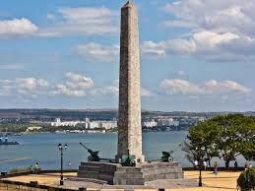
Керчь
В мае 1942 года после ожесточенных боев враг
Окончательно захватил Керчь. За почти двухлетнюю
Оккупацию жители столкнулись с настоящей лавиной
Террора: почти половина горожан погибла, тысячи
Были замучены или угнаны на принудительные работы в
Германию. Тысячи советских военнопленных были убиты.
Но жители города нашли в себе силы сопротивляться
Захватчикам: многие присоединились к остатком советских
войск. В апреле 1944г. Подразделения нашей армии
Окончательно освободили город.

Slide 7
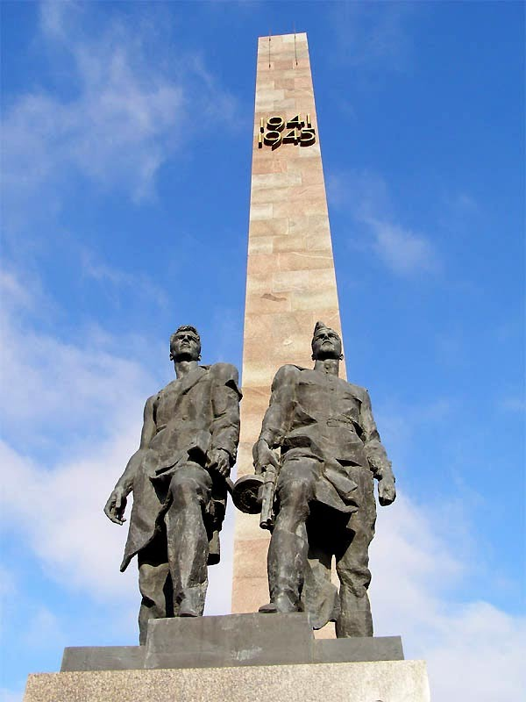
Ленинград ( Санкт-Петербург)
Город-герой Ленинград стоит на особом месте-
Он единственный пережил блокаду ( 872 дня),
Но так и не сдался врагу. Летом 1941г. Немецкие
Войска начали сжимать кольцо вокруг Ленинграда,
Враг решил взять Ленинград осадой перерезал дороги
Железные пути города. Сообщения с ним шло только
По воздуху и через Ладожское озеро. Путь по воде,
А зимой по-льду, был назван дорогой жизни.
По дороге жизни в город доставляли продукты,
Лекарство, боеприпасы и вывозили больных и раненых.
Не смотря на колоссальную смертность, истощенность
войск и населения, город все таки выстоял. 12 января 1943г.
Советские войска преодолели сплошные проволочные
Заграждения, минные поля, несколько линий окопов и
Смогли разбить фронт. В армии противника началась паника.
18января Блокада Ленинграда была окончательно прорвана.

Slide 8
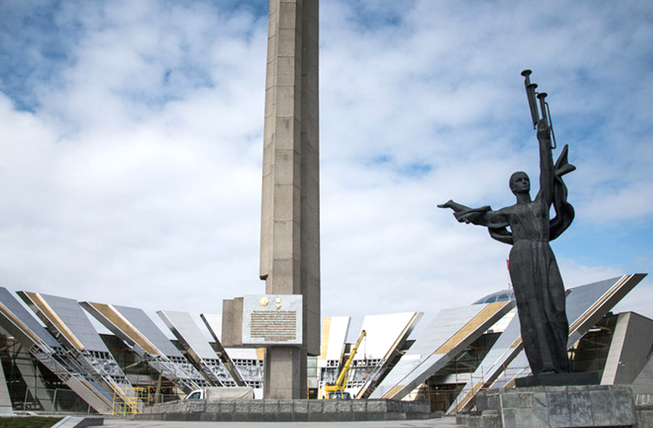
Минск
Минск – Столица Белоруссии. Он находился на
острие атаки гитлеровских войск. И в первые же
дни войны его опустошили налеты немецкой авиации.
Город был захвачен за шесть дней. Началась тяжелая
И кровавая трехлетняя оккупация. За это время город
Лишился трети жителей и превратился в пепел и
руины. Вокруг Минска немецкие захватчики
создали концентрационные лагеря, где под зверскими
Пытками сотни тысяч советских граждан. Но
захватчикам не удалось сломить волю жителей.
Жители создали одну из самых крупных подпольных
организаций. На их счету больше тысячи пятьсот
успешных диверсий. Минск был освобожден
советскими войсками 3 июля 1944 года.

Slide 9
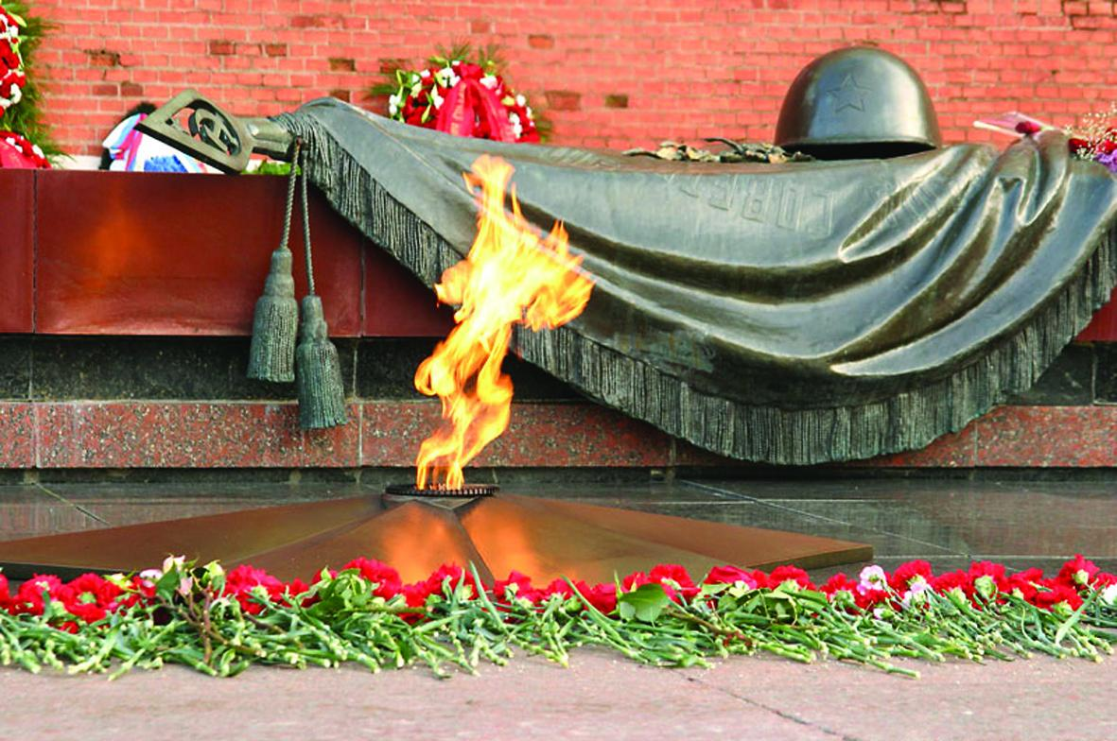
Москва
Среди городов-героев наша столица занимает
особое место. Именно в битве под Москвой
весь мир увидел первое в истории поражение
немецких войск. Это битва продолжалась
около семи месяцев. Германское командование
разработала масштабный план « Барбаросса»
По атаке на Москву , направила к городу
мощную группу войск( центр), больше
половины своих танковых и моторизованных
Дивизий, захватило небо над полем сражения.
Но даже в такой сложной обстановке, советское
командование под руководством главнокомандующего
Г. К. Жукова разработала план обороны главных
дорог к городу и смогло остановить наступление врага.

Slide 10
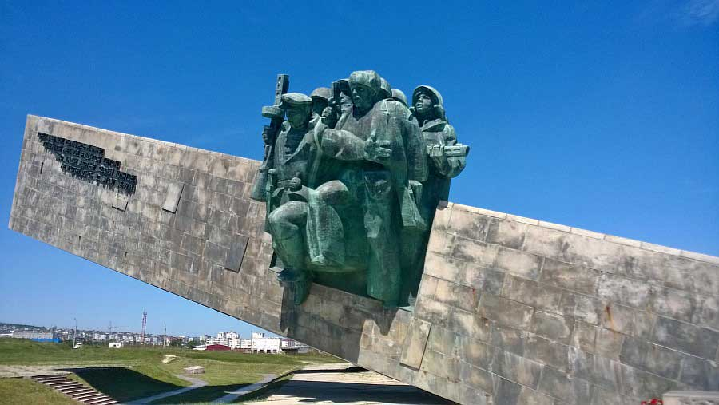
Новороссийск
Одной из самых выдающихся страниц
Великой отечественной войны, была
оборона Новороссийска длившаяся 393 дня
(дольше оборонялся только Ленинград)
Глубоководная бухта, Новороссийска –
Самая удобная на черном море.
Немцам важно было захватить советские
боевые корабли и прорваться на юг, к
Кавказу, где была нефть. Защитники города
были ослаблены а боях, противник превосходил
наши силы в артиллерии, танка и пехоте почти
в четыре раза. Казалось , положение было
безнадежным , но наши войска героическим
усилием остановили захватчиках, закрыв путь на
Кавказ.

Slide 11
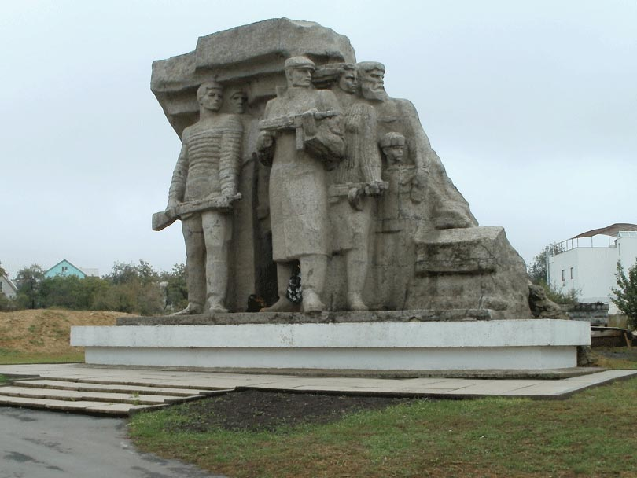
Одесса
За непоколебимый отпор врагу Одесса стала
городом-героем. Такой высокой чести город
удостоился за мужественную оборону, с 5 августа
по 16 октября . Эти семьдесят три дня дорого
обошлись вражеским войскам, потерявшим сотни
Тысяч солдат и офицеров, более двухсот самолетов
и сто танков. Для прикрытия Одессы с моря и
артиллерийской поддержки наших войск был
сформирован специальный отряд ополчения.
Женщины и подростки каждый день выходили на
Работу: рыли противотанковые рвы, устанавливали
мины, и проволочные заграждения.

Slide 12
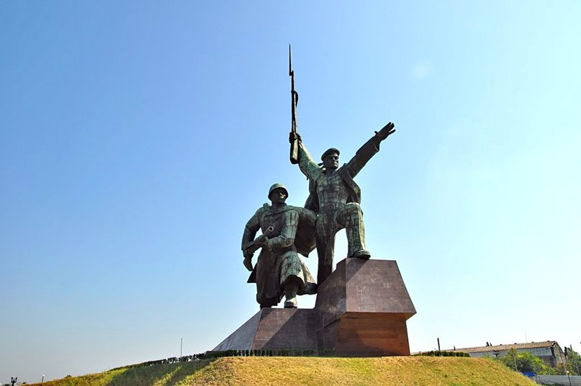
Севастополь
Одним из самых стойких городов
Великой отечественной войны по праву
считается Севастополь, который выдержал
ожесточенные атаки врага и осаду 250 дней.
Уже в первые часы войны гитлеровские
захватчики пытались нанести мощный
Авиационный по Севастополю и черноморскому
флоту. Город стоял на пути к нефтеносным район
Кавказом и важен как база для авиации. Войска
и жители города укрепляли оборону с суши,
формировали партизанский отряд. Севастополь
был одним из самых защищенных к началу войны.
Удобные точки для артиллерии, минные поля,
запас тяжелых снарядов и слаженные действия
Защитников сорвали план (молниеносного)
Захвата Севастополя. Это приостановила действия
Врага на других фронтах.

Slide 13
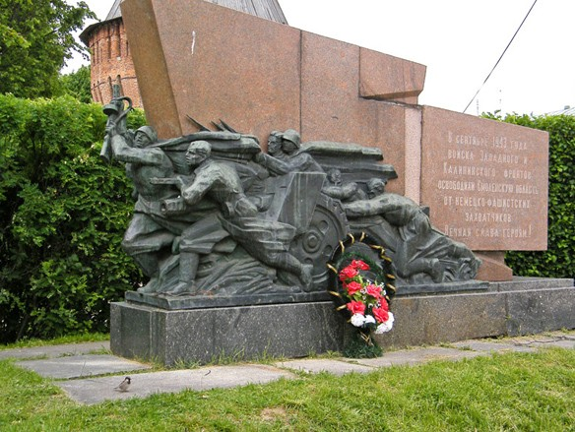
Смоленск
Город- герой Смоленск оказался на пути основной
атаке немецких войск , которые рвались к
Москве. Битва за город с июля по сентябрь
1941г, стала одной из самых яростных в первые
месяцы гитлеровского наступления. В Смоленском
сражении было уничтожено солдат и офицеров
вермахта больше чем за первые два года Второй
мировой войны. Советская армия в первые использовала
боевую артиллерийскую машину « Катюша»: под ее
огнем гибли целые дивизии, взрывалась военная техника.
именно в смоленской битве нашим войскам сопутствовал
первый крупный успех: Советские войны уничтожили
пять фашистских дивизий. Сопротивление Смоленска
дало Москве время подготовится к наступлению врага.

Slide 14
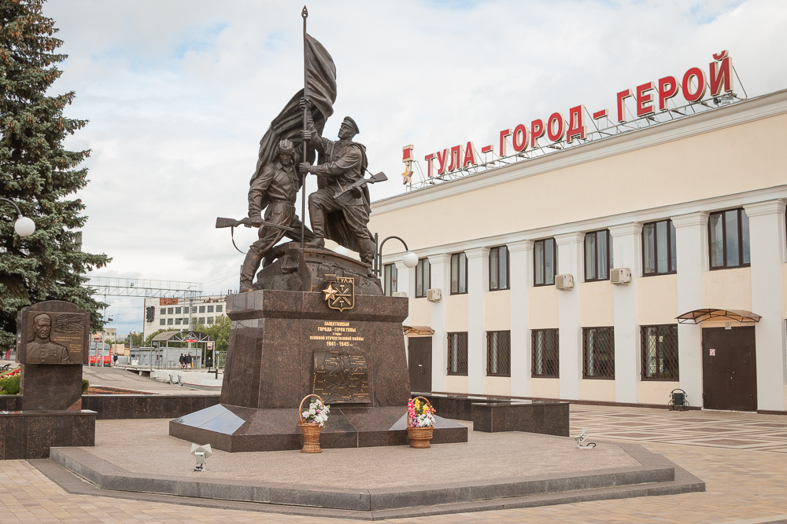
Тула
Тула- один из городов –героев, который отбил
Все атаки противника и остался не покоренным.
Немцы стремительно продвигались к Туле.
Наши танковые войска умело сдерживали
противника на подступах к Туле. Город стал
прифронтовым. Создавались рабочие
истребительные отряды, город опоясали ленты
окопов, внутри строились укрепленные районы –
почти все работы выполняли женщины и подростки.
Атаки немцев были ожесточенные и сильные, многие
защитники Тулы погибли, но пробить оборону враг не
смог.

